Slide 2
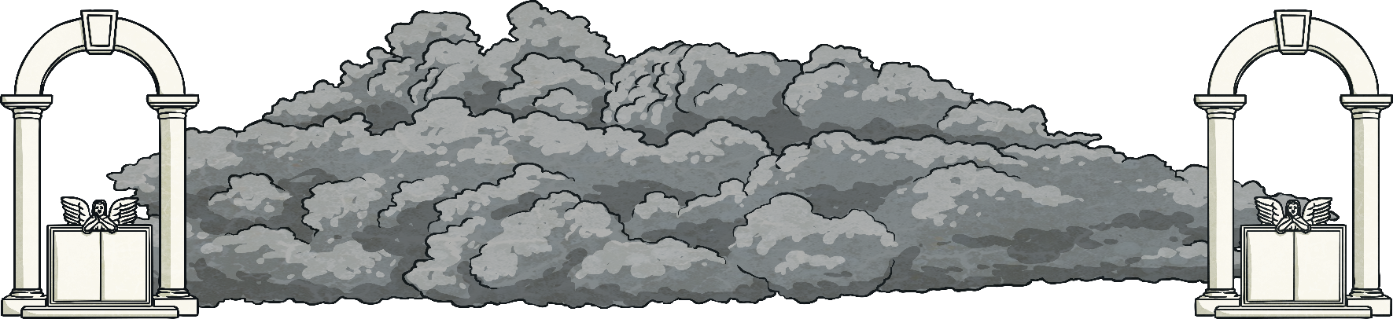
Trychineb
Ar yr 21ain o Hydref 1966, fe lithrodd gwastraff o domen lo rhif 7 Glofa Ynysowen i lawr y mynydd a llyncu'r ysgol gynradd leol ynghyd â fferm ac ugain o dai cyfagos.
Digwyddodd y drychineb ar fore Gwener, yn union ar ôl i wasanaeth dyddiol Ysgol Pantglas orffen a’r plant newydd ddechrau ar eu gwaith. Clywyd sŵn taranllyd wrth i filoedd o dunelli o lo slyri du deithio’n gyflym tuag at yr ysgol.
Ymhen dim, roedd y plant a'r oedolion yn gaeth o dan y mwd a'r slyri a lenwodd yr ystafelloedd dosbarth.

Slide 3
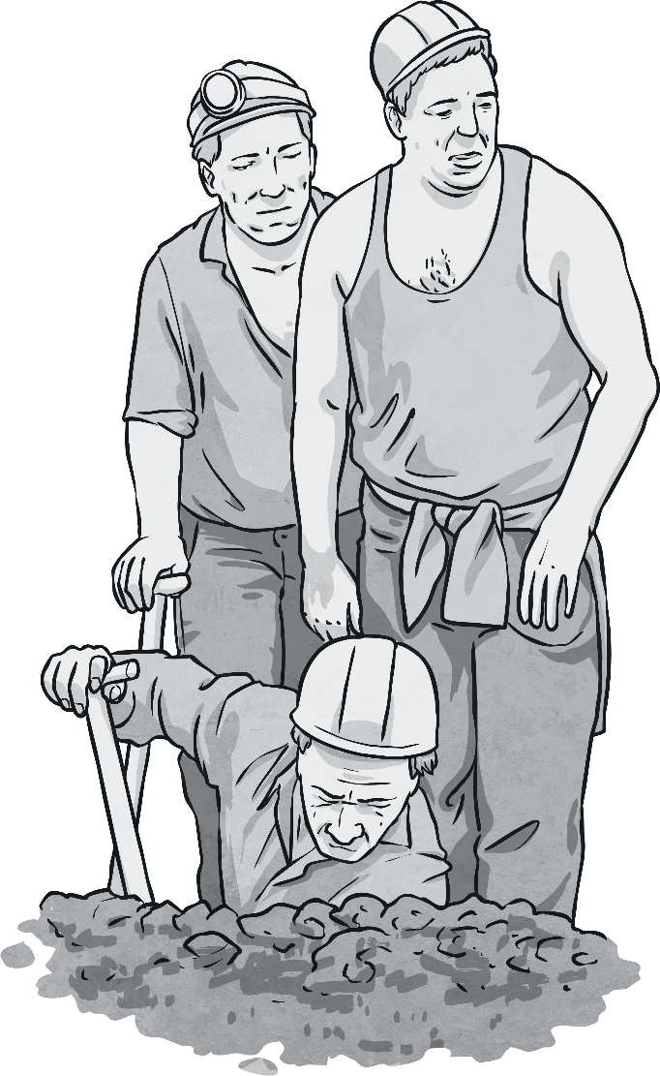
Yr Ymgais i Achub y Plant
Cyrhaeddodd achubwyr o'r cymoedd cyfagos yn gyflym, gan ddechrau cloddio yn y gobaith o dynnu’r plant ac athrawon allan o'r ysgol a oedd, erbyn hyn, wedi ei chladdu yn y slyri. Cloddiodd y dynion yn wyllt gyda'u dwylo wrth iddynt glywed sŵn y plant yn crio.
Brysiodd glowyr eraill o byllau glo ardal Merthyr Tudful i ymuno yn yr ymgais i achub y plant. Gweithiodd pawb gyda'i gilydd i dwnelu i mewn i rannau gwahanol o’r ysgol.
Darganfuwyd rhai plant yn fyw yn y cyfnod yn syth ar ôl y drychineb ac roedd llawer o ambiwlansys wedi cyrraedd yno i'w trin. Ond, ar ôl 11 gloch y bore, ni ddaethant o hyd i unrhyw un arall yn fyw. Aeth popeth yn dawel.
Bu farw 144 o bobl yn y drychineb.

Slide 4
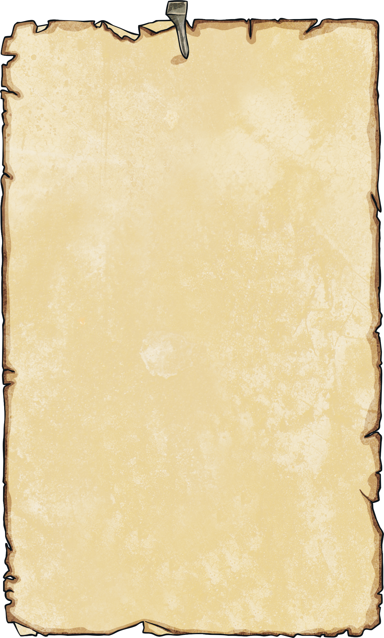
Ar ôl y Drychineb
Fe wnaeth pobl ymateb o bell ac agos i’r lluniau a'r golygfeydd trist a welwyd yn y papurau newydd, ar y radio a’r teledu. Cyfrannwyd £1.75m at Gronfa Drychineb Aberfan i gynorthwyo’r bobl leol.
Ar ôl y drychineb, ceisiodd y Bwrdd Glo Cenedlaethol ddweud nad oedd ganddynt unrhyw beth i wneud â’r digwyddiad. Fodd bynnag, roedd pobl y pentref eisoes wedi codi pryderon ynglŷn â diogelwch y tomenni hyn.
MAE’R LOFA YN CAEL
EI RHEOLI GAN Y
BWRDD GLO
CENEDLAETHOL
AR RAN Y BOBL

Slide 5
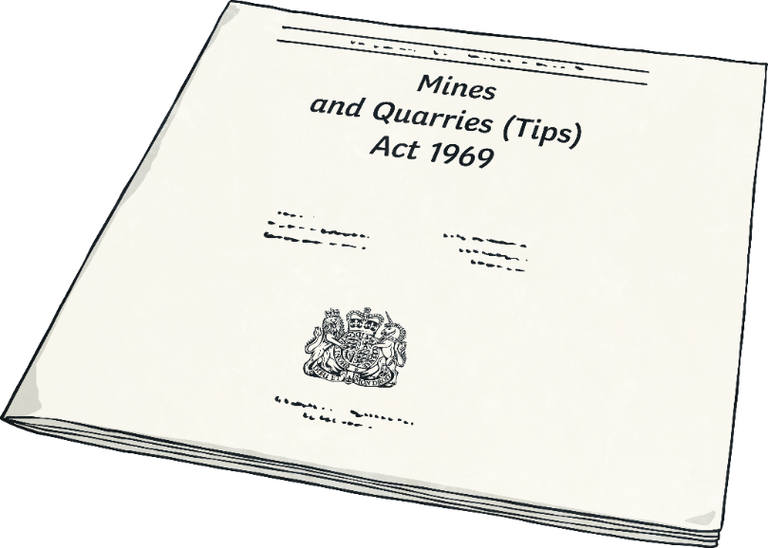
Y Tribiwnlys
Canlyniad y tribiwnlys oedd condemnio'r Bwrdd Glo am ei fethiant i weithredu ar y pryderon a godwyd ynglŷn â diogelwch y tomenni. Cafodd y llywodraeth ei beirniadu hefyd am beidio â gweithredu ar y wybodaeth oedd ganddynt. Fodd bynnag, ni chafodd unrhyw un ei erlyn na'i ddirwyo ar ôl y drychineb.
Glofeydd
a Chwareli (Tomenni)
Deddf 1969

Slide 6
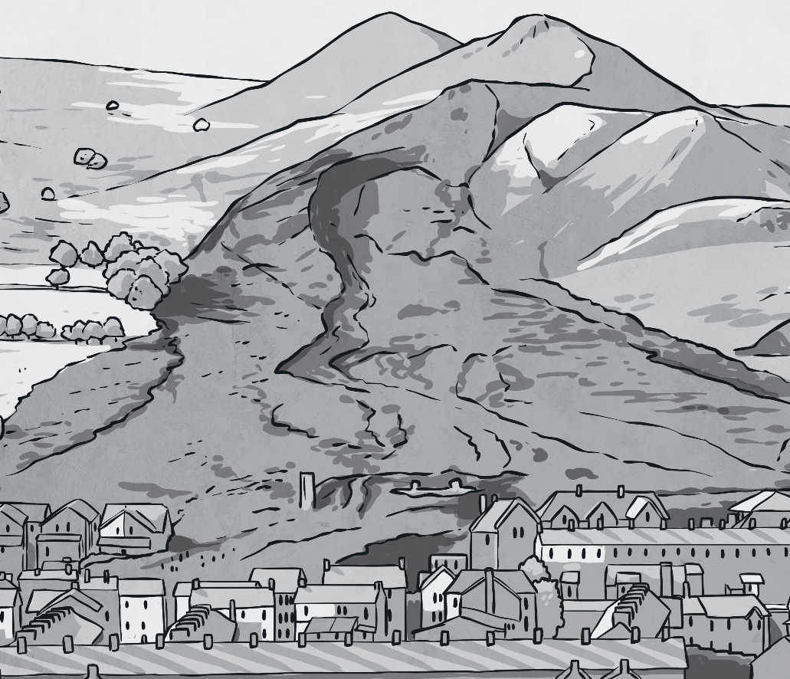
Gwaredu'r Tomenni Glo
Cafodd ymgyrch i gael gwared ar y tomenni cyfagos yn Aberfan ychydig o gefnogaeth. Teimlai bobl Aberfan nad oedd y llywodraeth yn eu cefnogi ac fe adawon nhw domen o slyri ar fwrdd yn y Swyddfa Gymreig, fel protest.
Talodd y pentrefwyr
£150 000 o Gronfa Trychineb Aberfan i gael gwared ar y slyri a'r mwd ar ôl y drychineb. Cafodd yr arian ei dalu yn ôl i bobl Aberfan yn 1997 gan y llywodraeth.

Slide 7
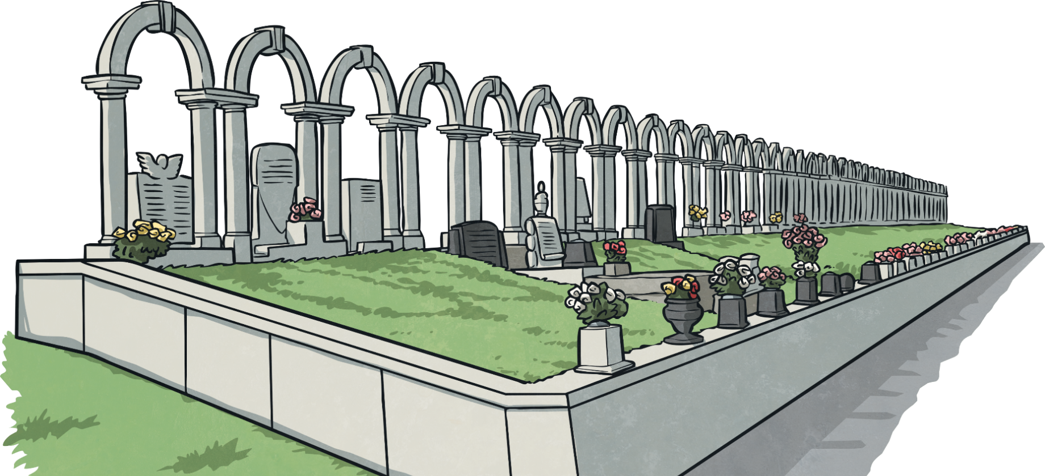
Diogelwch
Ar ôl trychineb Aberfan, fe wnaeth y diwydiant glo wella diogelwch y pyllau a‘r tomenni. Fodd bynnag, fe wnaeth 116 o blant a 28 oedolyn golli eu bywyd cyn i’r gwelliannau hyn gael eu cwblhau.

